Slide 1

PROJET SUIKA-GAME
Ba Cheikh
Bah Mamadou
Yrius Marc

Slide 2
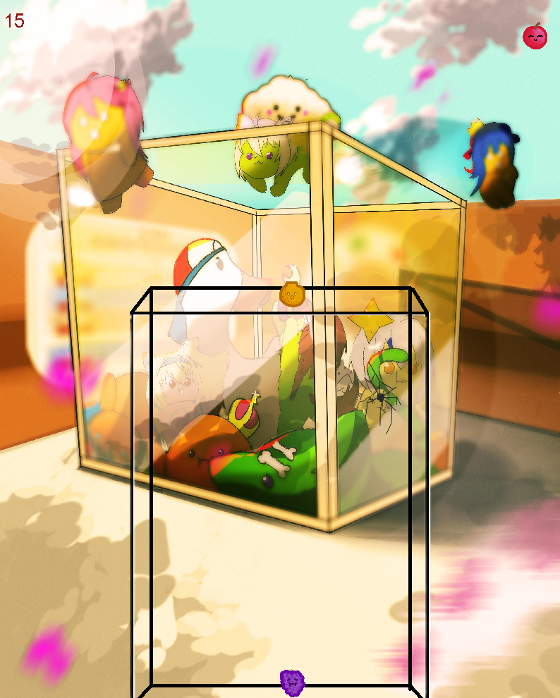
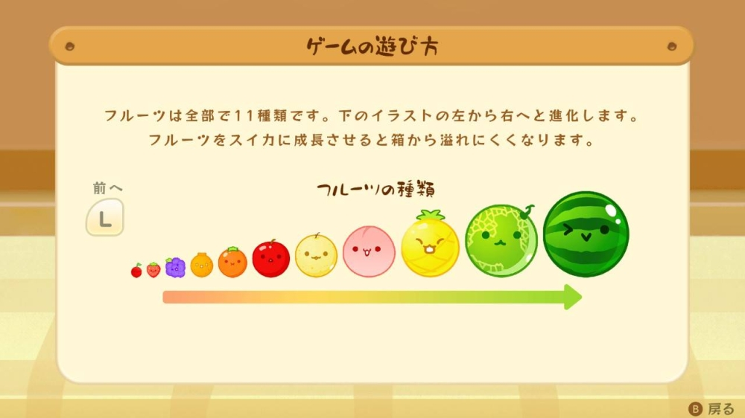
PRINCIPE DU JEU

Slide 3
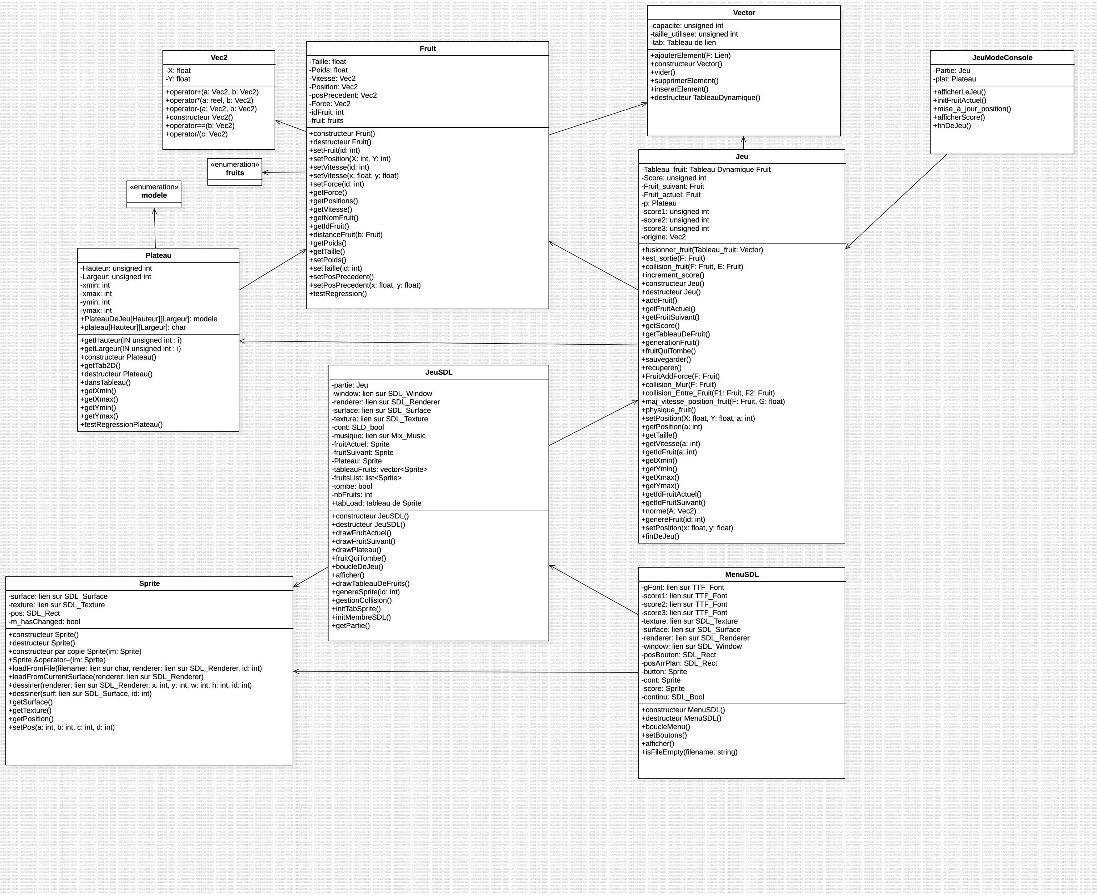

Slide 4
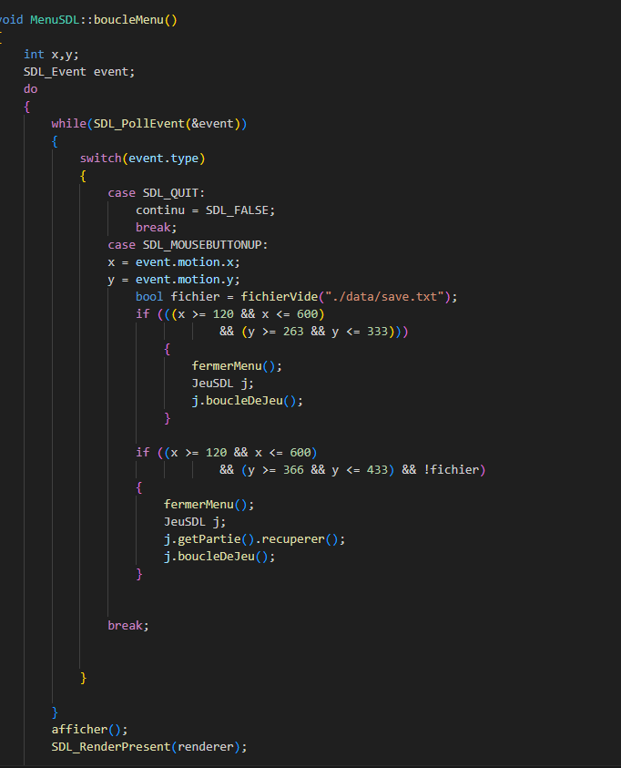
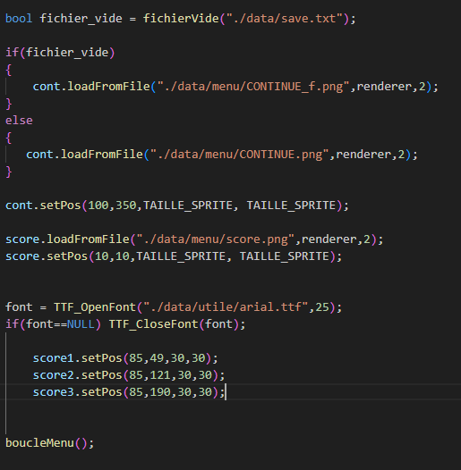
MENU SDL

Slide 5
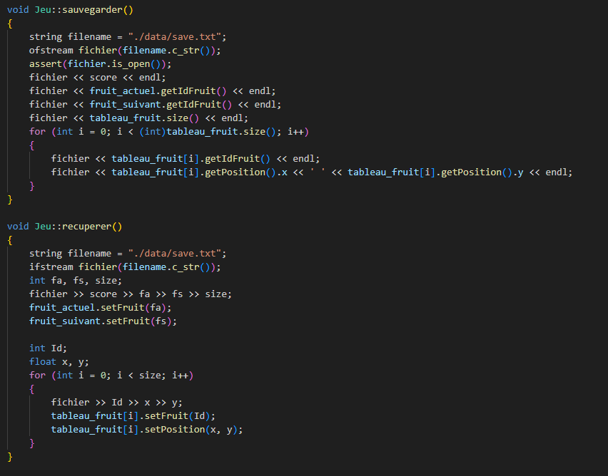
CLASSE GESTION DU JEU

Slide 6
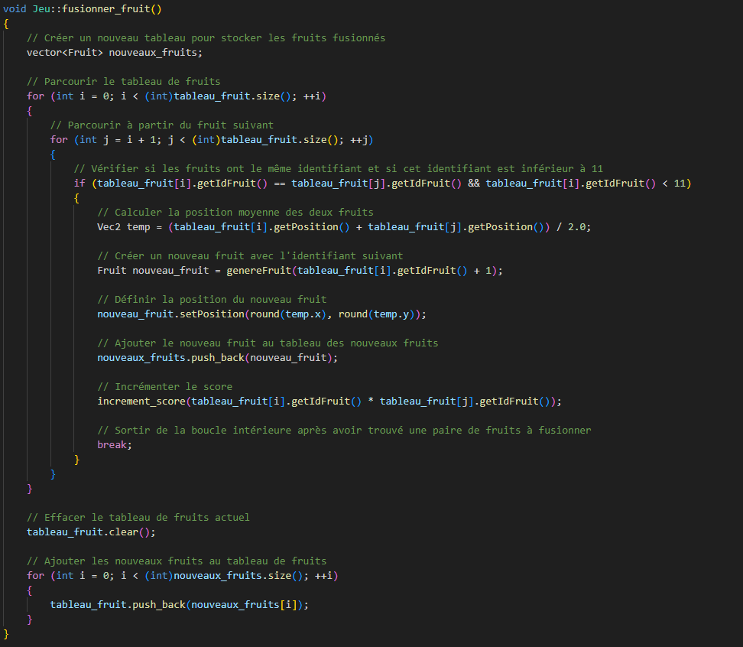
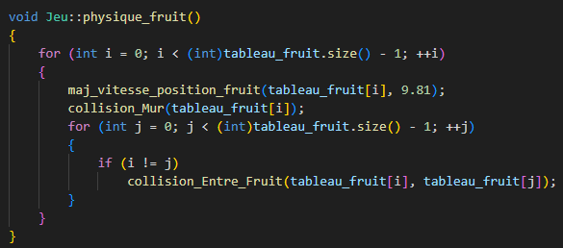

Slide 7
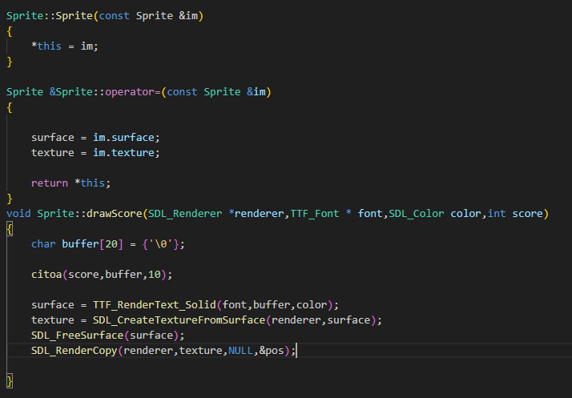
JEU SDL & SPRITE

Slide 8
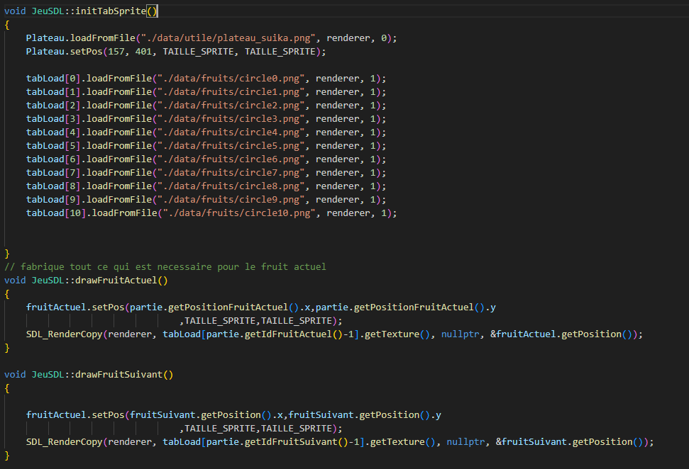

Slide 9
CE QUE NOUS AVONS RETENU
CE QUE NOUS AVONS APPRIS
CE QUI NOUS A PLU DANS LE PROJET

Slide 10

MERCI DE VOTRE ATTENTION

